Slide 1
Херсонський державний університет
Соціально - психологічний факультет
Кафедра практичної психології
ПСИХОЛОГІЯ ПРОФОРІЄНТАЦІЙНОЇ РОБОТИ
Вибіркова навчальна дисципліна
Освітня програма «Психологія»
Перший (бакалаврський) рівень вищої освіти
Спеціальність 053 Психологія
Семестр викладання VII
2020-2021 н. р.

Slide 2
МЕТА ДИСЦИПЛІНИ: створити умови для оволодіння систематизованими, дидактично обробленими науковими знаннями та формування навичок профорієнтаційної роботи з різними верствами населення.
Потреби людей в психологічній підтримці під час професійного самовизначення, подолання складнощів професійного життя, профадаптації, реорієнтації безробітних, професійній реабілітації осіб з обмеженими психофізіологічними можливостями, втраті працездатності та виході на пенсію вимагають підготовки психологів, здатних розв’язувати ці соціально, професійно й особистісно значущі проблеми.

Slide 3
ПРОГРАМА НАВЧАЛЬНОЇ ДИСЦИПЛІНИ: Професійне становлення і самовизначення особистості
Кризи професійного становлення особистості
Професійні деструкції особистості
Психологічний супровід професійного становлення особистості
Психологічне професійне консультування

Slide 4
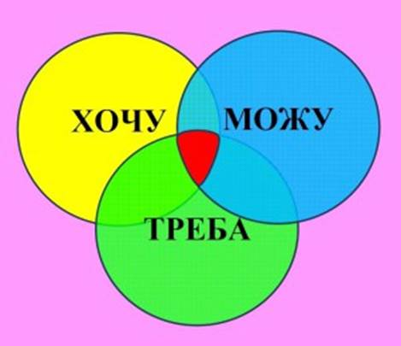
КОМПЕТЕНТНОСТІ ТА РЕЗУЛЬТАТИ НАВЧАННЯ:
Навички міжособистісної взаємодії;
Здатність працювати в команді;
Здатність до особистісного та професійного самовдосконалення, навчання та саморозвитку;
Практично відпрацюєте технікИ індивідуальної та групової роботи, тренінгова робота ;
Консультування по запиту ПРОФЕСІЙНЕ КОНСУЛЬТУВАННЯ

Slide 5
ПАМ'ЯТКА ОБИРАЮЧОМУ ПРОФЕСІЮ:
1. Вибір професії - складний і відповідальний крок у твоєму житті.
2. Не надавай вибір своєї майбутньої професії нагоді.
3. Користуйся інформацією професіоналів.
4. Професію треба обирати свідомо, з урахуванням своїх здібностей, внутрішніх переконань (тільки байдужі йдуть куди доведеться), реальних можливостей, зваживши всі «за» і «проти».

